Slide 1
第一讲总结
姜增如

Slide 2
一、MATLAB常用工具箱
MATLAB的用途主要包括数值和符号计算、绘图和工具箱三大功能，常用工具箱包括：
信号处理工具箱 (Signal Processing Toolbox)
图象处理工具箱 (Image Processing Toolbox)
通信工具箱 (Communication Toolbox)
模糊逻辑控制工具箱(Fuzzy Logic Toolbox)
小波工具箱(Wavelet Toolbox)
系统辨识工具箱 (System Identification Toolbox)
神经元网络工具箱 (Neural Network Toolbox)
财政金融工具箱(Financial Toolbox)

Slide 3
模型预测控制工具箱(Model Predictive Control Toolbox)
频域系统辨识工具箱(Frequency System Identification Toolbox)
优化工具箱(Optimization Toolbox)
偏微分方程工具箱(Partial Differential Equation Toolbox)
统计工具箱(Statistics Toolbox)
控制系统工具箱(Control System Toolbox)

Slide 4
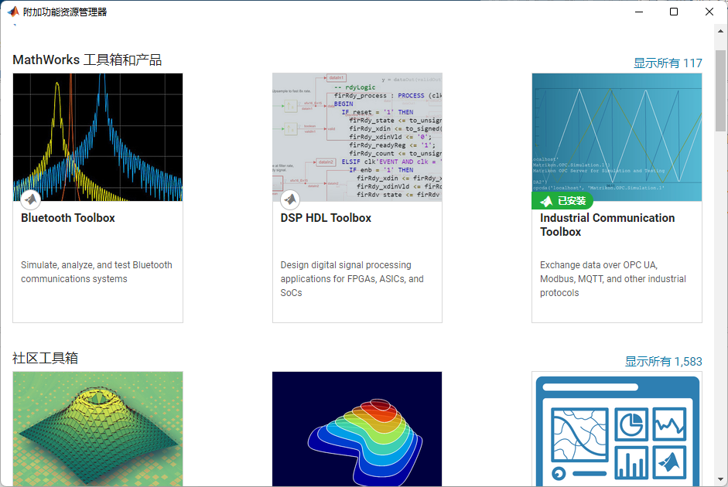
MATLAB的工具箱可随机更新下载，方法是在“主页”下单击“附加功能”，打开附加功能管理器:

Slide 5
二、常用窗口操作
菜单栏包括主页、绘图、APP、编辑器、发布和视图六个选项卡，每个选项卡中包含对应的功能。
快速访问工具栏，位于界面的右上角。包括保存、剪切、复制、粘贴、撤销、重做、切换窗口、搜索等功能。
命令行窗口可直接输入各种命令，并且可以显示表达式的结果。
窗口界面设置可在“主页”中选择“预设”，打开预设项对话框窗口，可设置附加功能（添加工具箱）、编辑器窗口、颜色、字体等显示。例如改变命令框和编辑器的字体大小方法是：

Slide 6
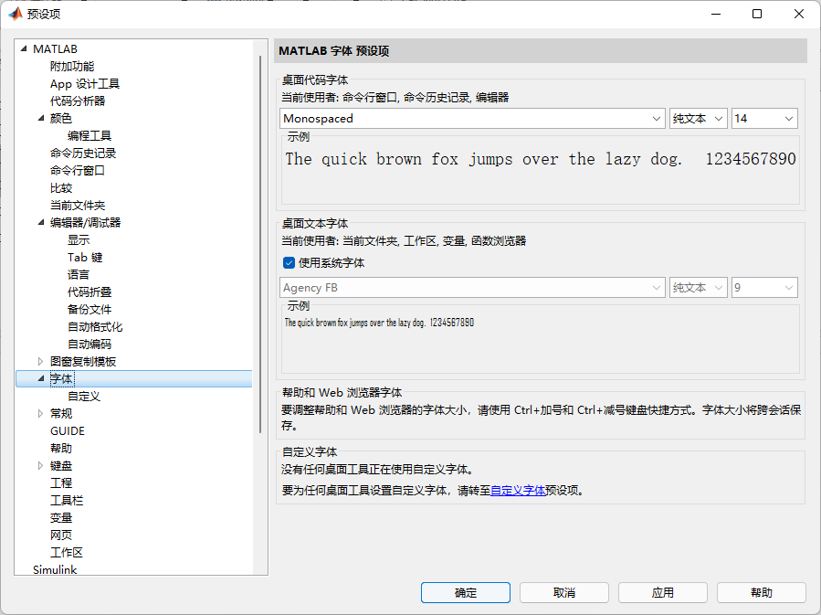
1、预设项对话框

Slide 7
2、常用操作命令
命令 | 说 明 | 命令 | 说 明
clc | 清除指令窗口 | dir | 查看文件夹和文件
clf | 清除图形对象 | save | 保存任何指定文件
clear | 清除所有变量，释放内存 | load | 将mat文件导入到工作区
type | 显示指定文件的所有内容 | hold | 保持图形窗口不被刷新
clear all | 清除所有变量和函数 | quit/exit | 退出MATLAB系统
whos | 列出变量名、大小、类型 | close | 关闭指定窗口

Slide 8
命令 | 说 明 | 命令 | 说 明
who | 只列出变量名 | which | 列出文件所在文件夹
what | 列出m和mat文件 | path | 启动搜索路径
delete | 删除指定文件 | % | 注释语句
help | 显示帮助信息 | cd | 显示当前文件夹
例如计算：
>>y=(3*cos(pi/3)+12^3)/(5+sqrt(29))
结果：
y = 166.5356
说明：pi表示π，sqrt( )求平方根函数，“^”表示求幂。

Slide 9
3、常用快捷键
快捷键 | 说明 | 快捷键 | 说明
Ctrl+Z | 返回上一项操作 | Ctrl+C | 中断正在执行的命令
Ctrl+B | 光标向前移动一个字符 | Ctrl+K | 删除到行尾
Ctrl+Q | 强行退出MATLAB系统和环境 | Ctrl+U | 清除光标所在行
Ctrl+E | 光标移到行尾 | Ctrl+P | 调用打印窗口
Home | 光标移动到行首 | End | 光标移动到行尾

